Slide 1
最小花費最大流
B07902034 王昱凱
B07902126 謝宗儒
B06902136 賴冠毓
B06902071 賴億泓

Slide 2
問題
有足夠多輛卡車要將數量無限的某種物品從地點s運輸到地點t，現在有有限條單向行駛道路直接或者間接地連接了這兩地。但是每一條道路都有運輸通過總數量的限制(容量)，且都會按照物品數量收取相應的費用。如何合理地安排每輛車的行駛路線，使得在運輸的貨物總量達最大的情況下，交付的總費盡可能少？

Slide 3

定義
如果帶權有限的有向圖G=(V, E)滿足下列條件，則稱之為網路流圖(容量網路)
有且僅有一個節點s $∈$ V, 其indegree = 0 (源點)
有且僅有一個節點t $∈$ V, 其outdegree = 0 (匯點)
C(u, v) = the capacity of the edge $∈$ E
W(u, v) = the cost of the edge $∈$ E
F(u, v) = the temporary residual capacity of the edge $∈$ E
增廣路：滿足從s到t的所有F(u, v) > 0，即此路徑可能傳送更多流量。

Slide 4
想法
求解最小費用最大流可以用greedy的想法，即每次找一條從起點s到終點t的路徑(增廣路)，同時保證這條路徑(增廣路)是目前所有路徑(增廣路)中運輸單位物品費用最小的。
因為對於一個網路流圖，它的最大流有限且固定，所以必定存在某一時刻無法再在當前殘量網絡中找到增廣路，此時總流量等於最大流，而又由於每一次增廣的單位花費都是最小的，所以總花費也必定是所有方案中最少的。

Slide 5
求解演算法
在最短路問題中，我們可以利用Bellman-Ford演算法求得起點到終點的最短路徑(因為此演算法可以處理負邊和環)，並同時維護可以從源點到每個點的最大流量，得到從源點s到匯點t一條費用最小的增廣路。重複此過程，直到找不到增廣路，此時的總流量和總費用即為所求答案。
時間複雜度：O(F*E*V), F=最大流量，E=邊的個數，V=節點的個數
PS：如果沒有負邊，可以改用Dijkstra將時間複雜度壓在O(F*ElogV)

Slide 6

求解演算法
具體而言，令源點為s，匯點為t，設u$∈$V，d(u)代表從s到u每單位流量花費的最小費用，g(u)代表使用上述每單位流量花費費用最小的路徑能夠讓多少流量從源點流到u，在每一輪Bellman-Ford中，如果滿足d(v) > d(u) +w(u, v)則d(v) = d(u) + w(u, v)且g(v) = min{g(u), F(u, v)}，求出單源最短路後，就等同於找到了一條增廣路，花費g(t)*d(t)將流量增大g(t)，每次增廣都必須更新F(u, v)。

Slide 7

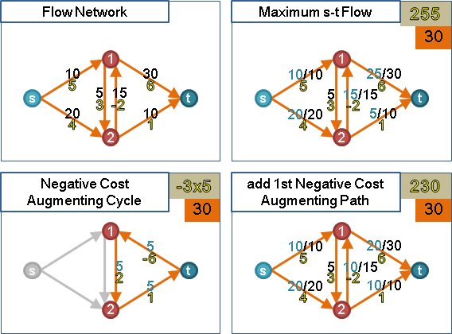
黑字 = 容量
黃字 = 花費
藍字 = 流量

Slide 8
實際應用與推廣
最小費用最大流問題是經濟學和管理學中的一類典型問題。在一個網路中每段路徑都有“容量”和“費用”兩個限制的條件下，此類問題的研究試圖尋找出：流量從A到B，如何選擇路徑、分配經過路徑的流量，可以達到所用的費用最小的要求。
Ex. 網路流量控管、運輸網路模型

